Slide 1


8 - 1
كسور الوحدة
أ.أحـمـد الأحـمـدي @ahmad9963

Slide 2
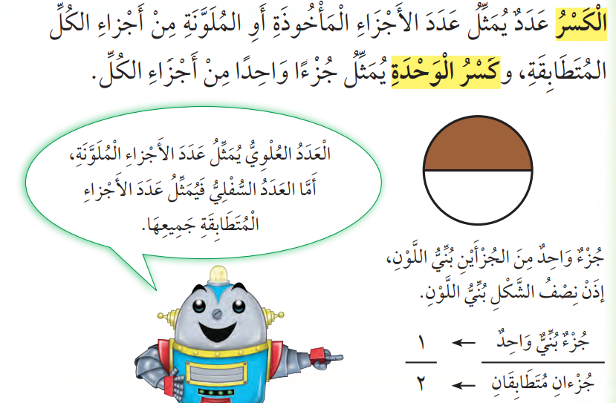
فكرة الدرس
أمثل كسور الوحدة وأقرؤها وأكتبها .
المفردات
الكسر
الأجزاء المتطابقة
الكل
كسر الوحدة
أ.أحـمـد الأحـمـدي @ahmad9963

Slide 3

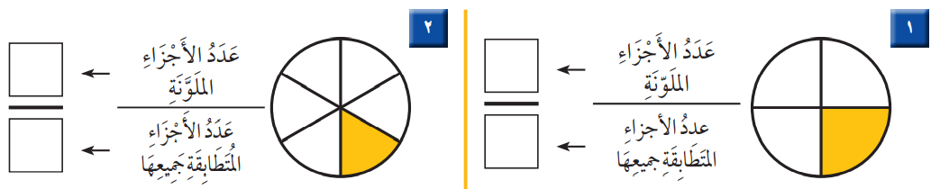
أ.أحـمـد الأحـمـدي @ahmad9963

Slide 4
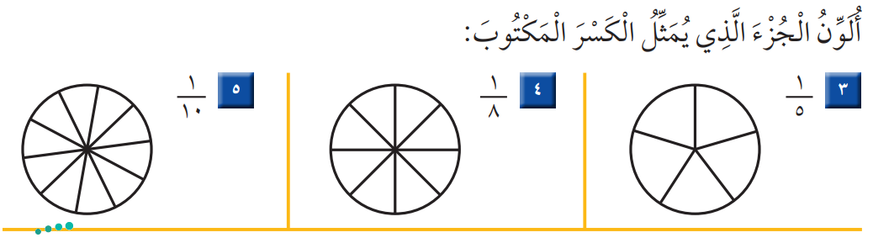
أ.أحـمـد الأحـمـدي @ahmad9963

Slide 5
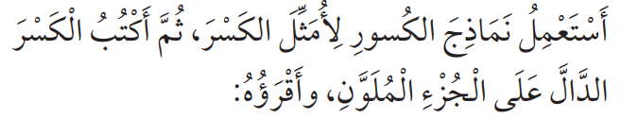

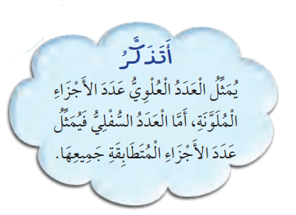
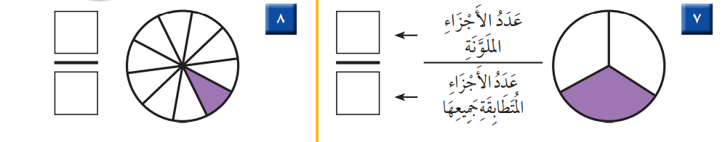
أ.أحـمـد الأحـمـدي @ahmad9963

Slide 6
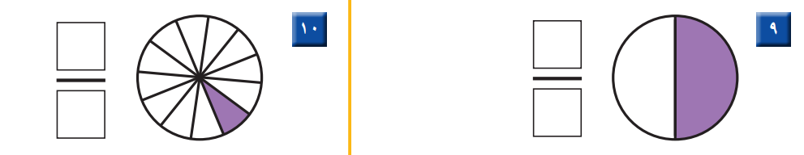
أ.أحـمـد الأحـمـدي @ahmad9963

Slide 7
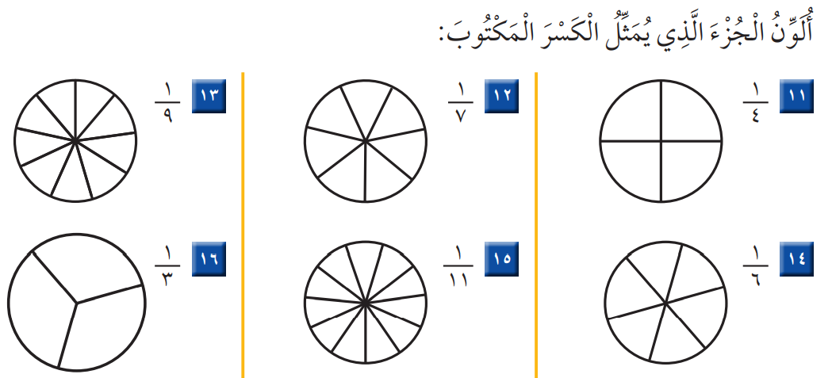
أ.أحـمـد الأحـمـدي @ahmad9963

Slide 8
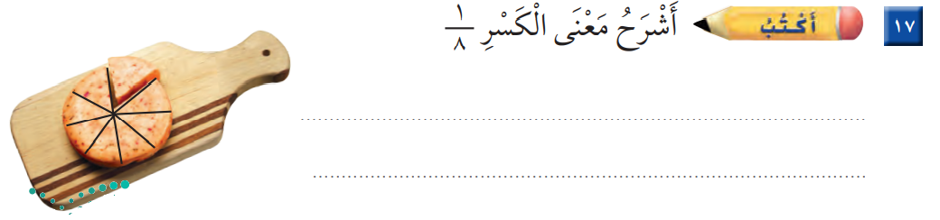
أ.أحـمـد الأحـمـدي @ahmad9963

